Slide 1
المشروع النهائي
تحليل بيانات سجلات طبية
سارة السبيعي

Slide 2
هدف المشروع
يهدف هذا المشروع إلى تحليل بيانات سجلات مواعيد طبية .
تحديد اذا للعمر أي تأثير أو علاقة في الحضور أو عدم الحضور للموعد .

Slide 3
اسم الدورة
مقدمة في علم البيانات

Slide 4
خطوات العمل
استدعاء المكتبات اللازمة .
قراءة ملف البيانات .
وصف البيانات .
عدد العينات والاعمدة .
تقييم البيانات .
فحص السجلات المتكررة
تنظيف البيانات (لايمكن ان يكون العمر -1 , تغيير مسمى الأعمدة , تغيير قيمة الاعاقة)
العمليات الاستكشافية على البيانات .
الاستقصاء والبحث .

Slide 5
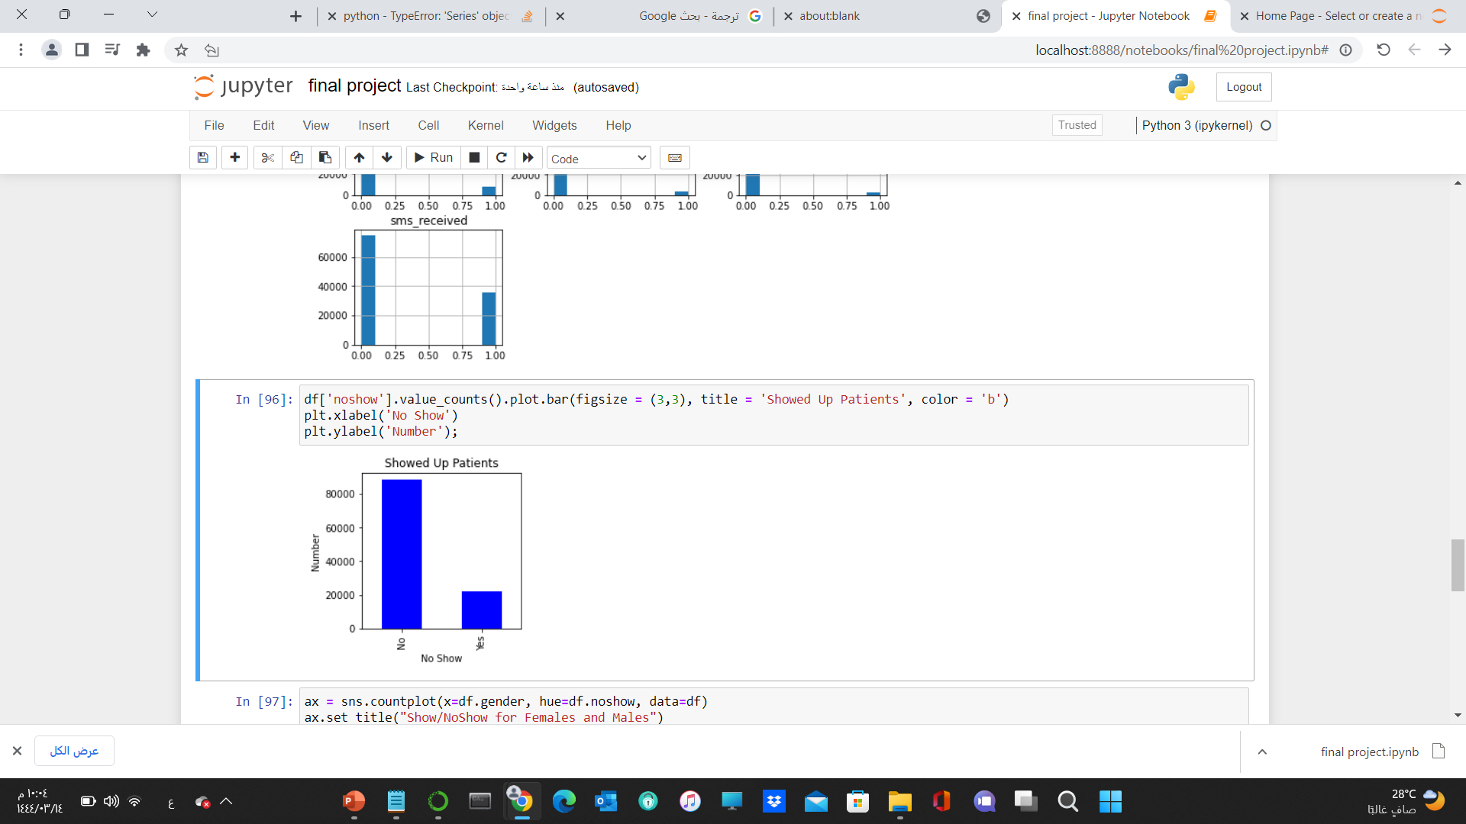
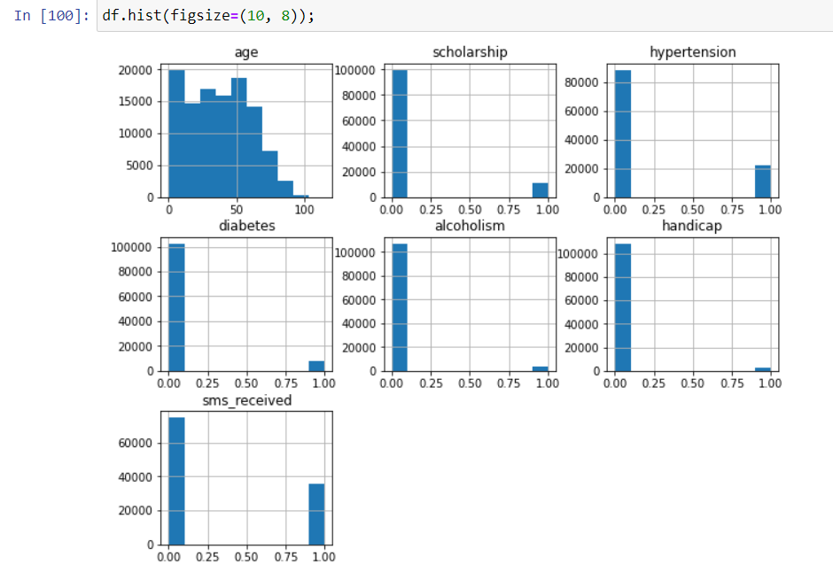
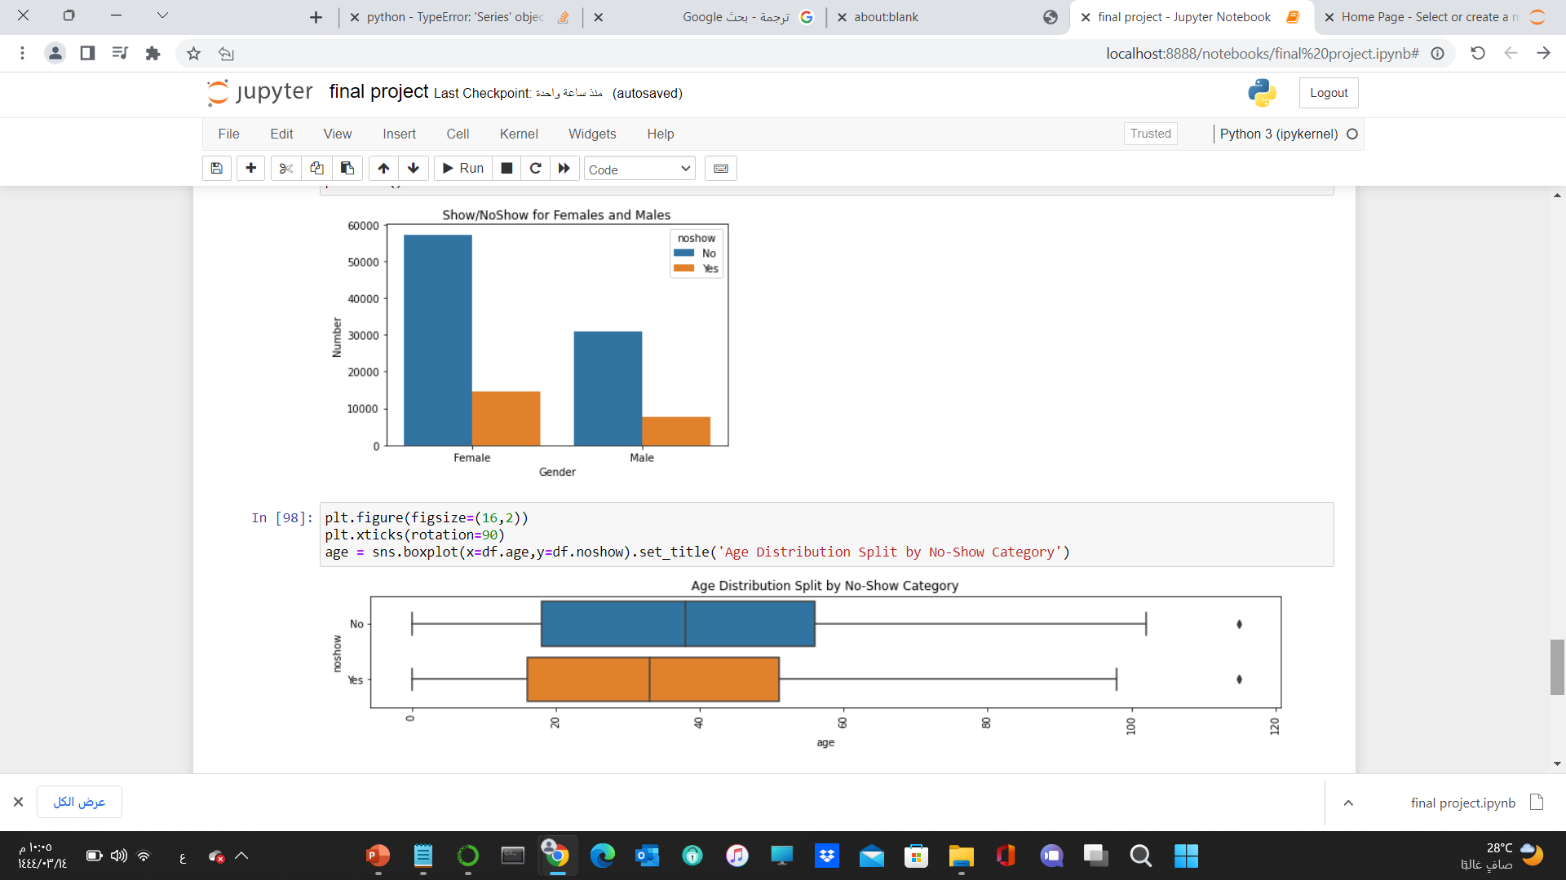
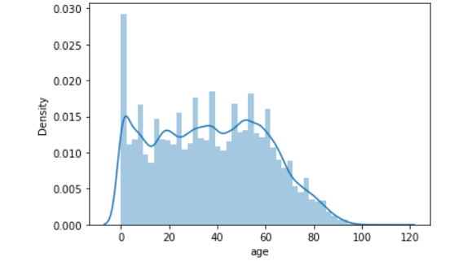
النتائج المتوقعة

Slide 6
المراجع
تم تحميل البيانات من kaggle

